Slide 1
DOCUMENT INTERNE OCHA
Version 19/05/2023
Suivi (monitoring) de la Réponse Humanitaire
Présentation des concepts de base
Formation IMPACT
David Goetghebuer
(OCHA/APMB/MATS)

Slide 2
VISION:
Une approche intégrée du monitoring
REALITE:
Situation et des besoins : comment les choses sont
Capacité d’intervention : qui peut agir
Implémentation: ce qui est fait
Output, résultats directs: ce qui a été délivré
Outcome, effets: ce qui a changé
Financement: qui a financé qui
Mon. besoins
3 W
Suivi de la réponse
----------- Suivi financier
Notes:
La vision idéale du Monitoring: une approche intégrée de tout ce qui doit être suivi.
1) 1) CLICK le suivi de la situation et des besoins : il s’agit d’observer une situation telle qu’elle est, indépendamment de l’aide humanitaire. Ceci inclut:
* La situation, le contexte: les mouvements de population, le climat, l’économie, la politique, etc. tout ce qui affecte les besoins (de manière positive ou negative) et la conduite du travail humanitaire.
* Les risques : anticiper une nouvelle crise, ou une degradation de la situation, pour faciliter la prévention, et la preparation aux urgences.1) exposition aux crises et conflits 2) vulnerabilité 3) manque de capacité d’adaptation
* L’accès : qu’il s’agisse de l’accès des humanitaires aux populations dans le besoin, ou l’accès de ces populations aux services de base et à l’aide humanitaire.
* Les besoins: comment les besoins évoluent dans le temps
* Une frontière: observer les mouvements le long d’une frontière. Border monitoring
* La protection: observer les incidents de protection affectant les populations considérées
2) CLICK le suivi de la capacité de réponse: qui peut faire quoi: la présence, effective ou planifiée, des acteurs humanitaires; les actions prévues, les projets; les ressources humaines, matérielles, financières, et la capacité en gestion de l’information; administration et en approvisionnement;
3) CLICK le suivi de l’implémentation: Qui fait quoi où, toutes les actions en cours; est-ce que les choses se passent comme prévu; quels sont les gaps.
4) CLICK le suivi des Output ou résultats directs: ce qui a été délivré, les effets directs; Exemples: un centre de santé a été construit; une quantité de couvertures a été distribuée
5) CLICK le suivi des Outcome ou effets: les résultats à moyen terme, ce qui a changé pour les personnes concernées. Exemples: tous les ménages du camp ont un abri décent
6) CLICK Financements: comment tout cela a été financé, qui a financé qui
Idéalement, un plan de monitoring devrait intégrer tous ces aspects. Mais CLICK on y est pas.
CLICK - Le suivi de la situation et des besoins est généralement effectué en tant que processus distinct
CLICK - Le suivi de la capacité de réponse, de l’implémentation, et des outputs, est souvent appellé le “3W”, Who does What Where, qui fait quoi où ?
CLICK - Le suivi de l’implémentation, des outputs, et des outcome est appellé le Monitoring de la réponse
CLICK - Le suivi des flux financiers est appelé le “financial tracking” et est fait séparément
Cette vision intégrée du monitoring reste l’approche idéale, mais cette présentation couvre uniquement le Monitoring de la Réponse:
Durant l’implementation, tout en délivrant l’aide, les acteurs se demandent : Ou en sommes-nous ? Le planning est-il respecté ? Allons-nous atteindre nos objectifs ? Devons-nous changer quelquechose ?
Lorsque une intervention est terminée: “Quels sont les résultats obtenus ?”, “Comment se rapportent-ils aux objectifs initiaux ?”, “Avons-nous atteints nos objectifs ?”, “Quelle difference avons-nous apportée ?”
C’est pour répondre à ces questions que l’on fera le Monitoring de la Réponse

Slide 3
OBJECTIF DU MONITORING
L’objectif du monitoring de la réponse humanitaire est double :
Interne : permettre aux acteurs humanitaires de savoir s’ils sont sur la bonne voie pour atteindre les résultats prévus, et fournir une base de d’éléments probants pour prendre des décisions opérationnelles afin de remédier aux manques, combler les lacunes, apporter des mesures correctives et/ou ajuster le PRH, afin d’améliorer la réponse humanitaire, à court et à long terme;
Externe : améliorer la redevabilité (accountability) de la communauté humanitaire, envers les personnes touchées par la crise, les gouvernements locaux, les donateurs et le grand public, et permettre le plaidoyer devant les bailleurs de fonds et les décideurs politiques.
Notes:
À quoi sert le monitoring? Le travail du monitoring de la réponse humanitaire va suivre un double objectif:
Interne: pour les acteurs humanitaires eux-mêmes, le travail du monitoring doit leur permettre de savoir si ils sont sur la bonne voie, si ils vont attendre les résultats prévus, et va donner la base de données nécessaires pour prendre les décisions correctives en cours d'action, ou ajuster le PRH afin d’améliorer la réponse.
De manière externe, le monitoring doit permettre d’améliorer la redevabilité (accountability) de la communauté humanitaire envers les personnes concernées par l'aide, les gouvernements locaux, les donateurs et le grand public, et aussi va permettre de faire du plaidoyer, envers les bailleurs et les décideurs politiques.

Slide 4
LA CHAÎNE DES RÉSULTATS /1 :
Inputs
(ressources)
Action
Outputs
(résultats directs)
Outcomes
(effets)
Impact
EXEMPLE
40.000 $
10 staff
100 kits de traitement de l’eau
Distribuer les kits
100 ménages ont reçu des kits de traitement de l’eau
Un nombre accru de personnes ont accès à de l’eau potable
Réduction de la mortalité dans la population ciblée
Notes:
Parmi les concepts fondamentaux qu'il faut connaître, voyons maintenant la chaîne des résultats: CLICK
C'est un concept utilisé dans beaucoup des domaines, pas seulement la réponse humanitaire. Il s'agit d’une séquence qui commence par les intrants d’une action, et termine par l’impact de cette action.
CLICK Voici la première étape les inputs – ces sont les moyens qui sont utilisés pour conduire l'action.
… La deuxième étape, l'action elle-même …
… La troisième étape, les outputs : ce sont les résultats directs de l'action …
… La quatrième étape, les outcomes : ce sont les effets à moyen terme …
… Et enfin l'impact, c'est-à-dire les effets à long terme.
On voit ici un exemple, avec une distribution de kits de traitement de l’eau.
Ce concept est fondamental dans le travail du monitoring, on peut suivre chacune de ces étapes ​

Slide 5
LA CHAÎNE DES RÉSULTATS /2 :
Inputs
Action
Outputs
Outcomes
Impact
INPUTS (ressources) « qu’avons-nous utilisé ? »
  les ressources financières, humaines et matérielles qui entrent dans l’intervention.
ACTION (activités, processus, interventions) « qu’avons-nous fait ? »
  le travail effectué avec les inputs, afin de produire les résultats.
OUTPUTS (résultats directs) « qu’est-ce que l’action a généré ? »
  l’effet direct de l’action : les biens et services fournis à la population cible.
OUTCOMES (effets) « qu’est-ce que cela a changé pour la population ? »
  les effets à court et moyen terme pour les personnes ciblées.
IMPACT « qu’est-ce qui a changé à long terme ? »
  Les effets à long terme sur la population et sur la situation, d’une série d’interventions.
Notes:
Voyons plus en detail la definition de chaque étape:
CLICK Les inputs (ou intrants) c'est la réponse à la question: qu'avons-nous investi ? Ce sont les moyens financiers, les ressources humaines et en matériel mis dans l’intervention.
CLICK L’action, aussi appellée activités, ou projets, ou interventions, c’est la réponse à la question qu'avons nous fait? Quelle a été le travail effectué avec les input en vue de produire les résultats.
Dans notre exemple, c’était la distribution.
CLICK les outputs (en français on peut dire les effets directs) c'est « ce qui a été délivré”, c’est donc l’effet direct de l’action.
Par exemple, pour une distribution de couverture c'est le nombre de couvertures distribuées. Si il s’agit d’un service, ça peut être « combien de consultations médicales »
C’est une chose que l’on peut compter, et qui est l’effet direct de l’action conduite.
CLICK Le outcome (en français on peut dire les effets) c’est « ce qui a changé pour les personnes bénéficiaires ». C’est l’effet à moyen terme pour les personnes concernées.
Dans notre exemple de kits de traitement d’eau, on devrait mesurer une amélioration de la qualité de l'eau pour les familles concernées
CLICK L’impact c’est “ce qui a change à long terme”
Dans notre exemple de kits de traitement d’eau, on devrait mesurer une diminution des maladies liées à la mauvaise qualité de l'eau.

Slide 6
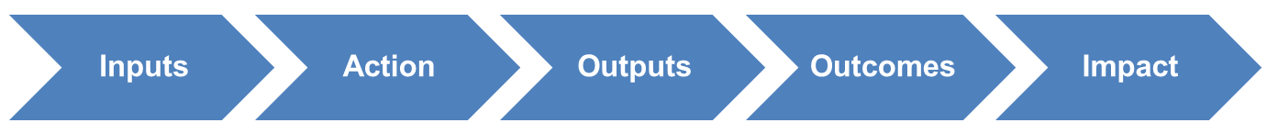
Suivi de la réponse:
Implémentation / Outputs / Outcomes
LA CHAÎNE DES RÉSULTATS /3 :
Implémentation
Résultats
Projets
Clusters
Stratégie
Notes:
Souvenez-vous que notre définition du monitoring de la réponse humanitaire comprenait trois parties: l'implémentation, les résultats au niveau ouput, les résultats au niveau outcome.
On peut voir ça avec la chaîne de résultats.
1) CLICK Quand on suit les inputs, les actions, et une partie des outputs, on fait le monitoring de l’implémentation: ce qui est fait pour délivrer l’aide
Exemples: on a construit des latrines / formé des travailleurs communautaires / mis en place un “feed back - complain mechanism” / ouvert une consultation médicale / fait du monitoring de protection / acheté et transporté du materiel / organisé un “Focus Group Discussion” / etc…
Le 3W est un outil pour suivre l’implémentation.
2) CLICK Quand on suit d’autres outputs (ce qui a été délivré aux bénéficiaires), et les outcomes, et l’impact, on fait le monitoring des résultats (ou effets)
On mesure ici le but reel: l’aide qui a été délivrée.
Exemples: consultations médicales effectuées / litres d’eau fournis / couvertures distribuées / amelioration des scores de consommation de nourriture / meilleure acceptation sociale des réfugiés / etc…
Le suivi de la réponse humanitaire considère ces deux dimensions : implementation et résultats
Mais essayons de ne pas les mélanger.
Pourquoi suivre le niveau outcome ?
L’implémentation et le suivi des outputs est nécessaire, mais pas suffisant, ça ne nous dit pas la fin de l’histoire. Nous ne pouvons pas suivre l’implementation et les effets directs sans regarder les effets outcome.
Par exemple: l’école a été construite. Bien. Mais est-ce qu’elle fonctionne, avec des enfants dans les classes ? Les puits ont été creusés: est-ce que les gens ont plus d’eau ? Les latrines ont été construites: est-ce qu’on constate une diminution des maladies liées à l’hygiene ?
Le travail de monitoring ne peut pas se limiter à compter ce qui a été délivré, sans se demander : est-ce que le but a été atteint ?
Note: Pour le travail humanitaire, on ne considère pas l’impact
L'impact se mesure dans la durée, à travers les années. Ceci ne peut se faire que si on est dans un contexte relativement stable, pour que les données soient comparables d'une année à l'autre. C'est rarement le cas dans les contextes d'intervention humanitaire et donc en général on n’utilise pas la notion d'impact dans le monitoring de l'aide humanitaire.
La chaîne de résultats permet aussi d’illustrer que le monitoring se conduit à 3 niveaux:
CLICK au niveau Projet, on mesure les outputs
CLICK au niveau Cluster, on mesure les output et outcome
CLICK au niveau Strategique, on mesure les outcome
-------------------------

Slide 7
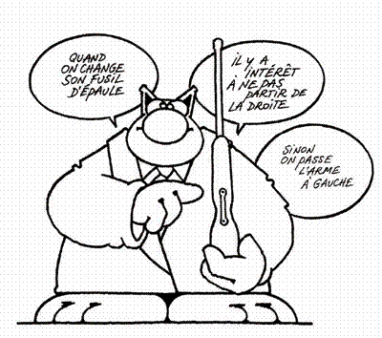
Suivi de quoi: de la mise en œuvre ou du résultat ?
J’ai parcouru 216 km autour du village où le lion a été vu pour la dernière fois
J’ai mené 2 entretiens avec des informateurs clés…
J’ai acheté 3 fusils et 560 balles
… et 3 Focus Groups avec la communauté
AS-TU TUÉ CE LION,
OUI OU NON !!????
Notes:
Que nous dit cette histoire ?
Qu’il ne suffit pas de mesurer les processus, les étapes, ou les efforts entrepris, il est necessaire de mesurer aussi si le but lui-même est atteint.

Slide 8
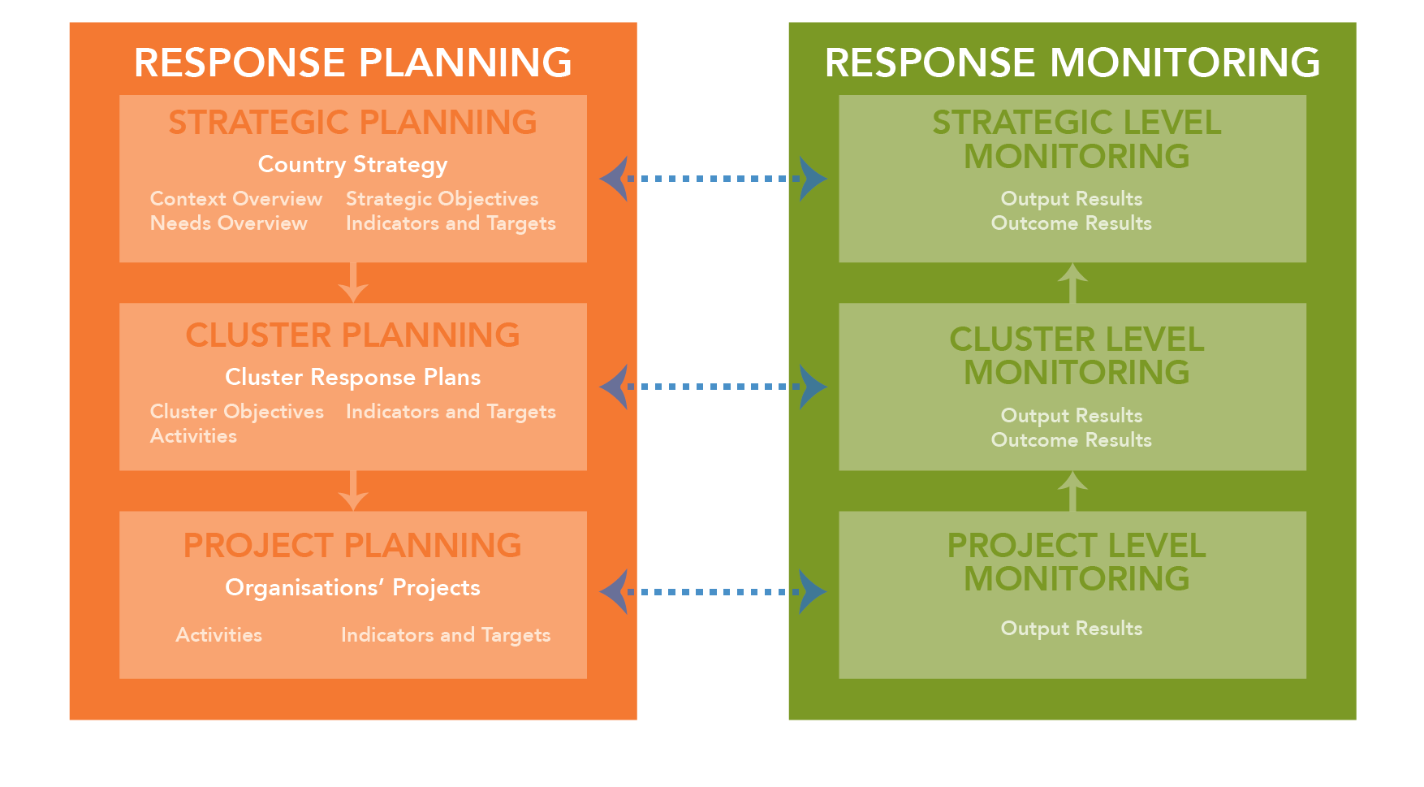
Relation entre planification & suivi
PLANIFICATION DE LA RÉPONSE
SUIVI DE LA RÉPONSE
PLANIFICATION STRATÉGIQUE
Stratégie au Niveau du Pays
Aperçu du Contexte Objectifs Stratégiques
Aperçu des besoins Indicateurs et Cibles
SUIVI STRATÉGIQUE
Résultats Outcomes
PLANIFICATION SECTORIELLE
Plans de Réponse Cluster
Objectifs Sectoriels Indicateurs et Cibles
Activités
SUIVI SECTORIEL
Résultats Outputs
Résultats Outcomes
PLANIFICATION PROJETS
Projets des Organisations
Activités Indicateurs et Cibles
SUIVI DES PROJETS
Résultats Outputs
Notes:
Le travail de monitoring se fait à 3 niveaux qui correspondent aux 3 niveaux de la planification
CLICK Un plan de réponse humanitaire présente l’action et les objectifs
CLICK Au niveau stratégique: la planification collective détermine les objectifs stratégiques et les objectifs spécifiques, avec indicateurs et cibles
CLICK Au niveau secteur ou cluster: le cluster détermine les objectifs du cluster et les activités du cluster, avec indicateurs et cibles
CLICK Au niveau projet ou activité.: chaque acteur détermine les objectifs et activités de ses projets, indicateurs et cibles
Le Monitoring de la réponse sera donc organisé également à ces 3 niveaux:
CLICK
CLICK Pour chaque projet, l’organisation qui l’implémente mesurera les indicateurs attachés aux activités et au projet. Il s’agit en général d’indicateurs output, on compte ce qui a été délivré.
CLICK Au niveau sectoriel, le cluster mesurera les indicateurs attachés aux objectifs et activités du cluster. Cela peut être des indicateurs output, calculés en aggrégeant les valeurs des différents projets. Exemple: nombre total d’enfants vaccinés, à travers 5 projets. Le cluster aura aussi des indicateurs outcome, mesurés d’emblée au niveau du cluster. Exemple: accès à l’école. Ou bien: l’incidence d’une maladie a diminué.
CLICK Au niveau stratégique, la communauté humanitaire devra mesurer les indicateurs attachés aux objectifs stratégiques et aux objectifs spécifiques. A ce niveau, il s’agit d’indicateurs de type outcome, qualitatifs, mesurant les progrès envers les objectifs stratégiques, dus à l’ensemble des acteurs participant au plan de réponse.

Slide 9
UTILISATION DE BASE DES INDICATEURS /1
Libellé de l’indicateur cible résultat
besoin
Nombre de kits ménagers distribués
20.000
5.000
4.800
Libellé de l’indicateur cible résultat
baseline
% de couverture vaccinale contre la rougeole
50%
90%
95%
Notes:
Pour faire le suivi de la chaîne de résultat, nous allons utiliser des indicateurs.
De manière simplifiée, voyons les notions de base pour l’utilisation des indicateurs:
CLICK Un indicateur est décrit dans son label, qui doit dire précisément ce qui est mesuré.
CLICK On y attachera une valeur cible, et par après on mesurera une valeur résultat CLICK
MAIS: dans cet exemple, nous fixons une cible de 5.000, mais quel était le besoin ? Peut-être que c’était 20.000 CLICK, et c’est une information intéressante. Nous devons fournir cette information, et on l’appellera le CLICK besoin (need).
Pour les indicateurs qui mesurent une quantité délivrée, il est utile de mentionner le besoin: la cible idéale, si tout était possible.
Voyons maintenant un autre type d’indicateur: CLICK
Nous avons à nouveau une cible, et plus tard on mesurera un résultat.
CLICK dans cet exemple, on fixe une cible à 90%, mais quelle était la valeur avant qu’on commence la vaccination ?
Ce n’était pas zéro, peut-être était-ce CLICK 50%, et c’est une information intéressante aussi. Nous devons donc fournir cette information, et la nommer CLICK « baseline ».
Pour les indicateurs qui mesurent une situation qui évolue, il est utilse de mentionner le « baseline » : la valeur avant que l’action démarre.

Slide 10
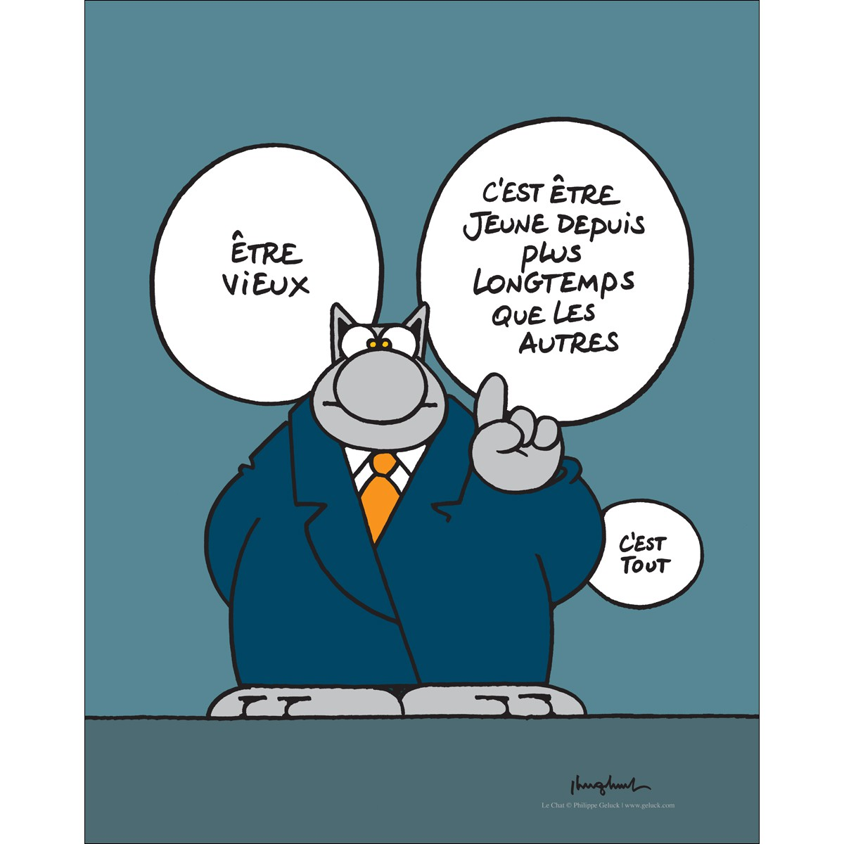
Besoin – Cible – Résultat :
Le suivi de la performance
L’année dernière 1.790 personnes ont sollicité
mon aide
J’avais prévu d’en aider une, et je l’ai fait.
Ma performance est donc de…
100%
Notes:
Que nous dit cette histoire ?
Que si on donne de l’importance au %age résultat / cible, cela peut avoir l’effet pervers d’encourager les gens à mettre des objectifs bas, pour avoir un bon pourcentage

Slide 11
Différents types d’indicateurs quantitatifs :
Il n'y a pas que les # et les % !!
UTILISATION DE BASE DES INDICATEURS /2
Type Exemple Cible Résultat
# - items Nombre de kits foyer distribués 5.000 4.500
# - population Nombre de personnes recevant … 50.000 48.000
# - échelle de Likert Niveau de satisfaction envers … >3 4
# - taux Nombre d'habitants par centre de santé 10.000 12.000
% - pourcentage Couverture vaccinale contre la rougeole 90% 85%
% - composite Degré de conformité à … 100% 85%
Oui-Non Adoption d’une nouvelle loi sur les réfugiés oui oui
Bienvenue au Kiosk sur les indicateurs !
Notes:
Souvent, on joue avec 2 types d’indicateurs: un pour compter et un %
Mais en fait, il existe plus que 2 types d’indicateurs:
Il y a plusieurs types d’indicateurs qui comptent #
Et plusieurs types d’indicateurs exprimés par un %
- Et encore d’autre types qui ne sont ni l’un ni l’autre
Pour chaque type, la manière d’utiliser l’indicateur peut varier: comment mesurer, analyser, agréger, faire une moyenne
Voyons ici les principaux types d’indicateurs que vous pouvez rencontrer:
CLICK # - items Nombre de kits ménagers distribués
Nous aimons bien celui-ci. Un nombre à compter, facile d’utilisation, fonctionne bien pour les outputs, ne nécessite pas de baseline.
CLICK # - population Nombre de personnes recevant de la nourriture
Ce n’est pas la même chose. L’agrégation se fait de manière différente
CLICK # - échelle de Likert Niveau de satisfaction ……
Il s’agit d’un nombre, mais pas d’un comptage, il s’exprime par rapport à une échelle graduée (par exemple de 1 à 5).
Les valeurs mesurées ont une signification graduelle. Exemples : scores de consommation alimentaire (sur une échelle de 5) / balanced scorecards sur CRI / La classification intégrée IPC / degré de couverture des besoins essentiels.
CLICK # - taux Nombre d'habitants par centre de santé
Il s’agit d’un nombre, mais il nécessite le comptage de deux choses : un numérateur et un dénominateur. Ces deux éléments sont de natures différentes : habitants et centres de santé
CLICK % - pourcentage Couverture vaccinale contre la rougeole
Ici aussi, il s’agit d’un chiffre nécessitant numerateur et dénominateur, mais ici les 2 sont de même nature. (enfants sur enfants)
CLICK % - composite Degré de conformité à …
Il s’exprime comme un pourcentage, mais il n’est PAS calculé avec un numérateur et dénominateur.
Il est basé sur plusieurs paramètres, chacun ayant une pondération respective, faisant une valeur totale de 100. On détermine un score pour chacun des paramètres, on fait le total pour avoir la mesure de l’indicateur.
CLICK Oui-Non Adoption d’une nouvelle loi sur les réfugiés
L’indicateur mesure simplement si la chose est faite ou non.

Slide 12
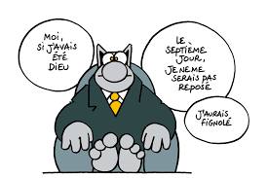
Indicateur composite
S’habiller : 100%
Manger : 100%
Se coiffer : 100%
Sauver la planète : 0%
Tous comptes faits, ma réussite aujourd’hui est de 75%
Pas mal !
Notes:
Que nous dit cette histoire ?
Qu’il est facile de tricher avec un indicateur composite, en donnant un poids important aux éléments faciles.

Slide 13
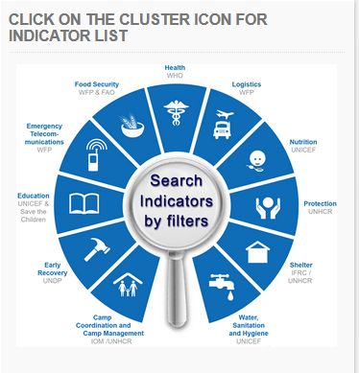
Les indicateurs + cibles doivent être SMART
UTILISATION DE BASE DES INDICATEURS /3
Specific : spécifique
Measurable : mesurable
Achievable : faisable
Relevant : pertinent
Time bound : durée définie
Registre des Indicateurs Humanitaires
ir.hpc.tools
Notes:
SMART
Voyons ici un autre aspect de l'utilisation des indicateurs: on dit souvent qu’un indicateur doit être "SMART." En fait ce n'est pas un indicateur tout seul qui peut être SMART ou pas c'est l'ensemble de l'indicateur et de la cible qui lui est attachée. Le mot SMART en anglais signifie malin, intelligent et les 5 lettres nous disent les 5 critères à respecter.
CLICK Spécifique
L’indicateur doit dire précisément ce qui est mesuré. L’objectif / le outcome / le résultat peuvent être larges, mais l’indicateur doit être spécifique.
Exemple: un indicateur comme "la population est-elle heureuse?" ne serait pas un indicateur spécifique, c'est trop vague.
CLICK Mesurable
L’indicateur peut être compté, observé. Un indicateur peut être mesurable dans un monde idéal – avec toutes les ressources requises. Mais pas dans un context humanitaire.
Exemple: “Combien d’infections COVID la semaine passée en Allemagne” ne peut pas être mesuré. Mais on peut compter “combien de tests positifs enregistrés”
CLICK Achievable : réalisable
La cible attaché à l’indicateur doit être faisable, réaliste, avec les ressources et dans le temps prévu par l'action.
Exemple: “% de personnes HIV positive dans la population”, cible zero: ceci n’est pas réalisable.
CLICK Relevant : pertinent
L'indicateur doit informer sur l’action / le outcome / l’objectif auquel il est attaché.
Exemple: Nous distribuons des couvertures et nous mesurons l'accès à l’eau, ce n’est pas pertinent.
CLICK Time-bound: avec une référence de temps
L’indicateur doit permettre de comprendre quelle est la période de temps qui correspond à la cible.
Exemple: “nombre de couvertures distribuées”: sur le dernier mois ? Depuis le début du project ? Depuis le 1er Janvier ? Depuis le début de la crise ?
CLICK Le Humanitarian Indicator Registry peut aider les acteurs humanitaires dans le choix des indicateurs.

Slide 14
Agrégation
UTILISATION DE BASE DES INDICATEURS /4
Agrégation / Désagrégation
Plusieurs valeurs
Une valeur
Désagrégation
Valeurs par…
  - endroit
  - projet
  - période
  - Groupe de population
  - ménages
  - etc.
Différentes méthodes:
MAX
SUM
LAST
AVG
%SUM
Notes:
Dans beaucoup de cas, nous allons rencontrer la situation suivane:
Nous avons un indicateur, et une série de mesures de cet indicateur, et nous avons besoin de presenter UNE Valeur, parmi ces différentes valeurs.
CLICK Par exemple, nous pouvons avoir des valeurs …
- Par endroit géographique
- Par projets
- par période de temps
- Pour différents groups de population
- Ou par ménage
Et pour le rapport, nous avons la place seulement pour mentioner UNE valeur.
CLICK Aller de plusieurs valeurs vers une seule Valeur, s’appelle “l’agrégation”
CLICK Aller d’une Valeur vers toutes les valeurs s’appelle “désagrégation”
L’ensemble des valeurs mesurées peut être appellé “les valeurs granulaires”, ou “les valeurs désagrégées”
La valeur seule peut être appellée la “valeur présentée”, ou “valeur agrégée”
CLICK: Il y a plusieurs méthodes pour agréger plusieurs valeurs en une seul. Les principals méthodes que nous allons utilizer sont:
MAX / SUM / LAST / AVERAGE / %SUM
Quelle méthode utiliser pour quell indicateur ?
Il n’y a pas de règle simple genre “pour ces indicateurs prenez cette méthode”.
Selon l’indicateur, et les données collectées, il y a BEAUCOUP de scenarios différents d’agrégation des données .
Dans le Kiosk sur les indicateurs, nous allons voir diverses situations, d’agrégation de plusieurs valeurs en une Valeur, et quelle méthode utiliser dans chaque cas.
Une fois que vous comprenez la logique, face à chaque situation, vous devrez penser par vous-mêmes, et determiner la méthode qui convient.

Slide 15
Désagrégation des indicateurs de population
UTILISATION DE BASE DES INDICATEURS /5
<18 18–60 >60
35
51
46
132
=
72
18 | 26 | 28
17 | 25 | 18
H
F
60
Les indicateurs de population peuvent être désagrégés par:
2
Sexe: M / F
X 3
Age: enfants / adultes / âgées
X 4
Statut: Refugiés / PDIs / Hôtes / Returnees / …
X 2
Handicap: oui / non
= 48 valeurs !!!!
Notes:
Voyons les ddifférents paramètres de désagrégation utilisables pour les indicateurs de population:
Une mesure peut être désagrégée selon
CLICK Sexe : Homme / Femme
CLICK Age : 2 ou 3 catégories
CLICK si on combine les deux, nous avons déjà besoin de 6 valeurs pour une mesure
CLICK Statut : Refugiés, PDIs, Communauté Hôte, returnees, migrants, etc.
CLICK Handicap
Mais nous avons un problème ici: ceci nous fait 2 (sexe) X 3 (Age) X 4 (statut) X 2 (handicap) = 48 valeurs à mesurer pour un indicateur !!!

Slide 16
Désagrégation: trop c’est trop
UTILISATION DE BASE DES INDICATEURS /6
Jan
Fev
Mar
Avr
Mai
Juin
Juil
…
288
valeurs
12
6
48
X 2
Sexe: H / F
X 3
Âge : enfants / adultes / âgées
X 2
Handicap: oui / non
X 4
4 statuts
3456 valeurs collectées pour un indicateur !!!
X 6
6 endroits
X 12
12 mois
Notes:
Voyons plus en detail les limites de la désagrégation des données.
Imaginons un indicateur de population mesuré tous les mois, avec une désagrégation selon tous les critères. Ca donnerait ceci:
CLICK: nous mesurons l’indicateur avec désagrégation par sexe et âge. Ca nous fait 6 valeurs à mesurer.
CLICK: Nous voulons aussi désagréger selon le handicap. Ceci double le nombre de valeurs qui devient 12
CLICK: Nous voulons aussi désagréger selon 4 statuts différents: nous voilà avec 48 valeurs
CLICK: Cette action se déroule dans 6 endroits, ce qui nous fait 288 valeurs
CLICK: Et tout cela était pour le premier mois, et nous alons faire la même chose chaque mois. CLICK CLICK CLICK CLICK
Donc pour un indicateur, nous devons mesurer 3.456 values.
Et on peut maintenant compter 2 indicateurs par activité, 3 activités par objectif, et 30 objectifs pour un plan.
Tout cela est bien sûr impossible.
Conclusion: il faut rester réaliste quand on s’engage à désagréger des indicateurs. Si on veut désagréger tous les indicateurs de population selon tous les critères, ça devient rapidement ingérable.
Nous devons nous engager à désagréger les données seulement lorsque
1) C’est utile: allons-nous vraiment utiliser cette information ? Pas seulement pour faire un joli rapport ?
2) C’est faisable: nous avons réellement la capacité de mesurer les données granulaires. Cela n’a pas de sens de mesurer seulement la valeur totale, pour ensuite inventer une fausse désagrégation.

Slide 17
ÉTAPES DU TRAVAIL DE SUIVI / MONITORING
Concevoir
Collecter
Analyser
Agir
Rapporter
Évaluer
Suivi - Monitoring
Basé sur le monitoring
Notes:
Rappel: comme il est expliqué dans l’introduction enregistrée, le monitoring de la réponse est compose de 3 étapes, et permet 3 autres étapes.
CLICK: Concevoir: preparer le travail de monitoring qui va se faire au long de l’année.
Réfléchir à ce qui soit être suivi, quelles ressources sont disponibles, établir des indicateurs et cibles, définir les canaux qui seront utilisés pour partager l’information, et presenter tout cela un plan de monitoring plan. Ceci se fait durant la phase de planning, avant que l’action commence.
CLICK: Collecter: La collecte et la gestion des données: collecte, validation, traitement, agrégation, stockage. Processus continu, tout au long de l’implémentation.
CLICK: Analyse: rassembler toutes les données, et les analyser, afin d’en tirer l’histoire, l’information. A des moments choisis
CLICK Ceci constitue les 3 étapes qui font le monitoring
CLICK Les 3 étapes suivantes sont des “actions qui viennent après le Monitoring, et qui ont besoin du monitoring, mais ne font pas partie du monitoring”.
CLICK: Agir: ce que nous allons faire à partir de l’information : des décisions et des recommendations, afin d’améliorer la résponse. A des moments choisis
CLICK: Production de rapports et partage d’information: nous aurons différents canaux, online et pdf, pour transmettre les données et les informations vers différents publics. A des moments choisis (certaines parties peuvent être en temps réel).
CLICK: Evaluation. Le monitoring rend possible l’évaluation, qui est un processus distinct. A des moments choisis

Slide 18
Conception du travail de suivi
Concevoir
Collecter
Analyser
Agir
Rapporter
Évaluer
La conception comprend :
1) Identifier un HAO et un IMO en charge du monitoring
2) Etudier la demande de monitoring, et la capacité ;
3) Préparer un cadre de monitoring: objectifs, indicateurs et cibles ; comment ils seront mesurés
4) Etablir quand et comment l’analyse sera effectuée ;
5) Décider les canaux de partage d’informations, avec un calendrier ;
→ Présenter tout cela dans un plan de suivi (monitoring plan).
Attention aux yeux plus grands que le ventre !
Notes:
Pour préparer le travail de monitoring, au début de l’année, il faut:
CLICK nommer 2 staff OCHA pour coordonner ce travail: un HAO et un IMO
CLICK identifier la demande, le besoin de monitoring, et la capacité disponible. Déterminer ce que nous voulons savoir, et pourquoi. Le plan de monitoring doit être basé sur une demande. Etant donné notre double objectif, nous aurons une demande interne, ce que nous voulons savoir pour faire mieux, et une demande externe, ce que nous voulons savoir afin d’être redevable.
CLICK préparer un “monitoring framework” (ou cadre de monitoring): rassembler tous les indicateurs établis au niveau stratégique, spécifique, et cluster, et définir quand et comment les données seront collectées
CLICK Définir quand et comment l’analyse sera conduite
CLICK Définir les les canaux de partage d’information, avec un calendrier annonçant quand tel rapport sera produit
CLICK Présenter tout cela dans un plan de monitoring. (expliqué à la slide suivante)
CLICK- Attention à ne pas avoir les yeux plus grands que le ventre !!
Il n’est pas utile de faire une longue liste d’intentions qui ne seront en fait pas réalisées.
Le plan de monitoring doit presenter ce qui sera effectivement suivi avec les ressources disponibles. Il peut aussi indiquer qu’il est possible de faire plus, si on y met plus de moyens.

Slide 19
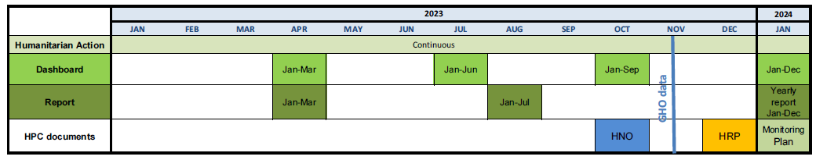
Concevoir
Collecter
Analyser
Agir
Rapporter
Évaluer
Le plan de suivi (monitoring plan) décrit le travail de monitoring au long de l’année. Il comprend :
le cadre de suivi: les objectifs et indicateurs
au niveau stratégique
et au niveau cluster
2) un narratif présentant le travail
3) un calendrier des rapports prévus
Notes:
Au terme du travail de préparation, nous allons produire un plan de suivi (Monitoring Plan): c’est un document qui présente comment le travail de monitoring sera organisé tout au long de l’année.
Il est essentiel d’avoir un plan accepté au niveau Intercluster et si possible par le HCT, afin de pouvoir l’implémenter Durant l’année.
Le plan comprend 3 choses:
CLICK 1) Le cadre de suivi (monitoring framework), qui rassemble tous les objectifs et indicateurs, au niveau stratégique et au niveau cluster, avec les paramètres définissant quand et comment ils seront mesurés;
CLICK 2) un texte narratif qui explique comment ce travail va s’organiser, la distribution des responsabilités, les méthodes utilisées, et les difficultés éventuelles, et
CLICK 3) un calendrier montrant quel rapport sera produit à quel moment
D’une certaine manière, on peut considérer que cette information se trouve en partie dan le document du PRH lui-même. Cependant, il est utile de conduire les discussions au niveau de l’Intercluster, et de produire ce plan détaillé, de manière à s’assurer que tout le monde connaît et accepte les engagements pris, et que chacun connait la contribution qu’il doit apporter.
------------------------------------------
Pour la presentation live:
1) Il peut être utile de presenter le plan Monitoring au HCT, de manière à gérer les attentes, et éventuellement souligner qu’il est possible de faire plus, si on alloue plus de ressources.
2) Le plan Monitoring sera lourd ou pas, selon ce qui sera décidé par l’Intercluster et le HCT.
Rien n’est impose depuis le siege, à l’exception d’une seule chose: le nombre de personnes atteintes par le plan sur l’année écoulée.
Tout le reste est décidé dans le pays:
- Le contenu: objectifs, indicateurs et cibles
- Les rapports qui seront produits
Donc il ne faut pas dire “les obligations du monitoring sont trop lourdes”.

Slide 20
Le cadre de suivi (monitoring framework) indique pour chaque indicateur :
Libellé
  Définition de l’indicateur, incluant son unité
Besoin
  Pour les cibles quantifiées
Baseline
  Pour les indicateurs au niveau outcome
Cible
  Valeur prévue après l’action
Désagrégation
  Sexe, âge, statut, localisation, ...
Source
  Acteur (ONU, ONG); gouvernement; autres
Méthodologie
  Comment les données seront collectées
Fréquence
  À quelle fréquence l’indicateur sera mesuré
Responsabilités
  Qui recueillera les données / qui validera les données
Stockage des données
  Où sont stockées les données
Notes:
Le cadre de suivi (ou monitoring framework), la première partie de notre plan de suivi, est le rassemblement de tous les indicateurs sélectionnés, avec pour chacun, les paramètres qui déterminent comment l’indicateur sera utilisé.
CLICK* Le libellé de l’indicateur, qui décrit ce qui sera mesuré
CLICK* Le besoin, pour les indicateurs où c’est nécessaire
CLICK* La baseline, pour les indicateurs où c’est nécessaire
CLICK* La cible: la valeur de l’indicateur que l’on espère atteindre à la fin de l’action
CLICK* La désagrégation éventuelle qui sera appliquée à l’indicateur
CLICK* La source des données: la personne, l’autorité, le rapport, l’installation, qui fournira la mesure de l’indicateur
CLICK* La méthodologie utilisée pour mesurer l’indicateur
CLICK* La fréquence de mesure: chaque indicateur peut avoir sa propre fréquence de mesure: mensuelle, trimestrielle, annuelle, …
CLICK* Les responsabilités: qui est en charge de quoi, pour la collecte, la validation, l’enregistrement, l’analyse des données.
CLICK* Le stockage des données : ou les données seront-elles sauvées pour analyse, et pour utilisation sous différentes formes de partage d’information
Tous ces paramètres, pour tous les indicateurs, voilà ce qui constitue le cadre de suivi

Slide 21
Collecte de données
Collecter
Concevoir
Analyser
Agir
Rapporter
Évaluer
Les données ont différentes formes…
indicateurs quantitatifs (combien), qualitatifs (comment), rapports narratifs (que s’est-il passé), cartes, graphiques, photos, videos, …
… et proviennent de nombreuses sources, par différentes méthodes
rapport de l’acteur, suivi par des tiers, observation directe, analyse de données secondaires, « Remote-sensing », Internet des objets, enquêtes de ménages, discussions de groupes focus, entrevues avec informateurs clés, mécanismes de feedback, etc.
Notes:
Voyons la deuxième étape de notre séquence: la collecte des données.
CLICK La collecte des données, ce n’est pas seulement mesurer des indicateurs quantitatifs. Il y a toutes sortes de données qui se collectent de différentes manières : des indicateurs quantitatifs bien sûr, mais aussi des narratifs qualitatifs, des cartes, des graphiques, des photos, des videos
Tout cela constitue des données de monitoring.
CLICK Ces données peuvent venir de différentes sources:
Très souvent, l’acteur qui implémente l’action rapporte ses résultats, mais on peut aussi utiliser des tiers (third -party monitoring), faire de l’observation directe, des analyse de données secondaires, du “remote sensing” (images satellite ou par drone), utiliser l’internet des objets (un système qui fournit des données sans intervention humaines), enquêtes de ménages, discussions de groups focus, entrevues avec informateurs clés, mécanismes de feedback, etc.
Tout ceci fait le travail de gestion de l’information (Information Management)
Le Monitoring est toujours une collaboration entre Humanitarian Affaires Officers, et Information Management Officers.
-----------------------------------------------------
Pour la session live avec les IMO:
La collecte des données pour le monitoring n’est pas différente que pour la situation et les besoins. Elle s’appuie sur les mêmes sources et méthodes.

Slide 22

Traitement des données
Comment compter les étoiles… pas si compliqué …
Il suffit d’en compter la moitié…
Et multiplier par 2
Notes:
Pas de question ici, c’est juste une blague sur le traitement des données

Slide 23
Validation des données
Tous les ans, 2.500.000
Soit on installe des barrières le long du fleuve…
(deux millions cinq cent mille)
personnes se noient dans
la Seine.
Deux possibilités donc :
Soit ...
Je vérifie l’information.
Notes:
Que nous dit cette histoire ?
Une donnée peut être rapportée, ou enregistrée dans le système, et être fausse !
Il est nécessaire de verifier / valider les données

Slide 24
Analyse
Analyser
Concevoir
Collecter
Agir
Rapporter
Evaluer
?
Indicateur Cible Résultat
Nombre de couvertures distribuées
100.000
50.000
Les chiffres seuls ne disent pas l’histoire.
Données brutes + Analyse = Information
Notes:
Passons à la troisième étape : l'analyse.
On considère parfois à tort que le monitoring se limite à mesurer des indicateurs. J'ai compté je mets le résultat à côté de la cible dans un rapport et voilà mon travail de monitoring est fini
Mais non: si on se limite à faire ça, on ne pourra pas vraiment savoir ce qui s'est passé.
Prenons un exemple
CLICK 50.000 couvertures ont été distribuées pour une cible de 100.000.
CLICK Est-ce que c’est un succès ou un échec ? C'est impossible à dire si on ne connaît pas l'histoire qui est derrière. Peut-être que le besoin avait diminué ou qu'une autre organisation a fait une distribution ou que la moitié des couvertures ont été détruites par une inondation ou que la route était bloquée, empêchant l'accès à certaines populations.
La seule mesure de l’indicateur ne peut pas nous dire le succès de l’intervention.
On résume ça par un slogan
CLICK "les chiffres seul ne disent pas l'histoire".
Il faut donc analyser
Et voici un autre slogan:
CLICK les données brutes plus l'analyse donnent l'information
L’analyse n’est pas une option, elle fait partie intégrante du travail de monitoring work.
Comment conduire une analyse
There are many different ways, but all can be summarized like this: “Gather all available monitoring data and other relevant data and information (needs, weather, capacity, politics, …) and inject it in some human brains (an expert, or a group of people like the Intercluster Coordination Group), to get the story, the findings out of the available data.”
L'analyse peut-être conduite sous bien des méthodes différentes mais on peut toutes les résumer ainsi: « rassembler toutes les données disponibles, monitoring et autres (besoins, météo, capacité, politiques, …), les injecter dans un ou plusieurs cerveaux humains (un expert, un groupe comme l’Intercluster, ou le IMWG, …), qui devront analyser les données disponibles, et produire les informations »
-----------------------------------------------------------------------------------
Monitoring without subsequent analysis serves little purpose and wastes resources: without contextualisation or sense-making, data on its own is of little use to decision-makers and may in fact lead to the wrong conclusions being drawn.
Analysis without monitoring (and thus based purely on data and information that happens to be available), means we focus on the questions that we can answer, and not the questions that we should answer, reducing the scope and usefulness of that analysis.

Slide 25
Le problème de l’attribution
Action
Output
Effet direct
Outcome
Effet à moyen terme
Impact
Effet à long terme
Notes:
Quand on conduit une analyse, on rencontre souvent un problème typique:
Reprenons la chaîne des résultats qui montrait que l'action entraîner des résultats de 3 ordres: ouput, outcome, impact.
En fait dans la réalité ce n'est pas si simple
CLICK CLICK… les changements mesurés au niveau outcome dépendent en fait aussi d'autres facteurs et pas seulement de notre action.
CLICK CLICK… et la même chose se passe au niveau impact: bien des choses peuvent influer en bien ou en mal sur le sort des populations
Par conséquent, lorsque nous voyons une situation qui s’améliore, nous devons nous demander: « dans quelle mesure cette amélioration est-elle l’effet de notre action ? »
Cette question est ce qu’on appelle CLICK le problème de l'attribution
Le travail d’analyse doit regarder cela, et essayer d'identifier dans quelle mesure l’amélioration est due aux actions que nous avons menées.
Cette question fait aussi partie du travail d’une évaluation.

Slide 26
Agir : décisions et recommandations
Agir
Concevoir
Collecter
Analyser
Rapporter
Évaluer
A) décider et agir
Exemple : le comité de gestion du camp décide de donner la priorité à la distribution de l’eau sur toutes les activités.
B) faire une recommandation
Exemple : Le Groupe de Coordination Inter-Cluster recommande à l’EHP de demander au gouvernement d’améliorer l’accès humanitaire à la population d’une certaine région.
Notes:
Voici la 4ème étape de notre séquence : les actions basées sur le Monitoring
Nous ne sommes plus dans le monitoring lui-même mais nous regardons « ce que le monitoring a rendu possible ».
Grâce à la collecte de données suivie de l’analyse, nous avons des informations. Celles-ci doivent être utilisées comme base pour la prise de decision, dans le but d’améliorer la réponse.
Les décisions peuvent toucher aux orientations stratégiques, aux priorités, à l’allocation des ressources, au travail d’advocacy, …
On aura deux cas de figures:
CLICK Ceux qui ont conduit le travail de monitoring ont le pouvoir de décision sur ce qu'il faut changer.
Ils peuvent décider et implémenter l’action corrective
Exemple: le comité de gestion du camp décide de donner la priorité à la distribution de l'eau sur toutes les activités
CLICK Ceux qui ont conduit le travail de monitoring n’ont pas le pouvoir de décision sur ce qu'il faut changer.
→ Ils vont faire une recommendation d’action corrective et la presenter aux personnes qui peuvent décider.
Exemple: L’Intercluster recommande au HCT d’intervenir auprès du gouvernement afin d'améliorer l'accès humanitaire à la population d'une certaine région.
Voilà les 2 manières suivant lesquelles des actions seront conduits sur base des informations issues du travail de monitoring
--------------------------------------------------------------------
For the live sessions:
Monitoring and Analysis without subsequent decision-making would serve little purpose;
Conversely, decision-making without monitoring and analysis might lead to wrong decisions, possibly reducing the efficiency of response;

Slide 27
Rapports / Partage d'informations
Rapporter
Concevoir
Collecter
Analyser
Agir
Évaluer
Le partage d’informations prend de nombreuses formes :
- Rapports, documents narratifs, à des moments donnés, ex: le Rapport de Suivi Périodique;
- Infographies, ex: le tableau de bord humanitaire;
- Sites Web, informations en temps réel, ex: Humanitarian Action;
- Affiches publiques informant les personnes concernées dans un camp;
- Émissions de radio et de télévision, etc.
Il s'adresse à différents publics :
- La communauté humanitaire
- Les personnes concernées
- Le gouvernement
- Les bailleurs
- Le grand public, les médias
Collecter une fois, Rapporter plusieurs fois
Notes:
Voyons la 5e étape: les rapports.
Il s'agit de communiquer les données, informations et décisions issues du travail de monitoring à ceux qui en ont besoin. En fait ceci peut passer par des rapports mais pas seulement, donc plutôt que de parler de rapports, il est mieux de dire "partage d'informations" qui a un sens plus large.
CLICK Ce partage d’information peut prendre différentes formes…
- Des rapports, documents narratif, produits à certaines moments, comme le Rapport Périodique de Monitoring
- Des infographies comme le Humanitarian Dashboard
- Des sites web qui permettent de présenter l'information plus en temps réel comme Humanitarian Action
- des affiches publiques pour informer les personnes concernées dans un camp
- des émissions de radio ou de télévision, et cetera.
CLICK … et va s'adresser à différents publics:
la communauté humanitaire elle-même
les personnes concernées
le gouvernement, les autorités locales
les bailleurs de fonds
le grand public, à travers les médias.
Cela fait partie du travail de preparation du monitoring, de prévoir ce qui va être partagé, à quel moment, via quel canal. Rappelez-vous ceci était la 3ème partie d’un plan de monitoring.
Le HAO et le IMO devront travailler ensembles pour organiser ce plan de partage d’information, à travers différents canaux.
Lorsque vous ferez cela, voici un autre slogan pour vous:
CLICK “Collecter une fois, rapporter plusieurs fois”

Slide 28
Information sharing in documents
Notes:
La première forme de partage d’information: les rapports, documents statiques
Nous voyons ici toute une série de rapports différents, produits par OCHA, qui suivent des modèles (templates) différents.
CLICK Humanitarian Update
CLICK Humanitarian Snapshot
CLICK Situation Report
CLICK Periodic Monitoring Report
CLICK Humanitarian Bulletin
CLICK 3W
CLICK Humanitarian Dashboard
CLICK Mid-Year Review
CLICK End of Year Report
Pour tous ces rapports, il existe du matériel de support : modèles (templates) et guidances, que l’on peut trouver dans le IM toolbox
Pour les rapports externes sur la réponse humanitaire collective, il n’y a pas de format ni de fréquence obligatoires. Chaque pays peut décider au niveau HCT, quels rapports devront être produits, pour quel public, et à quelle fréquence.

Slide 29
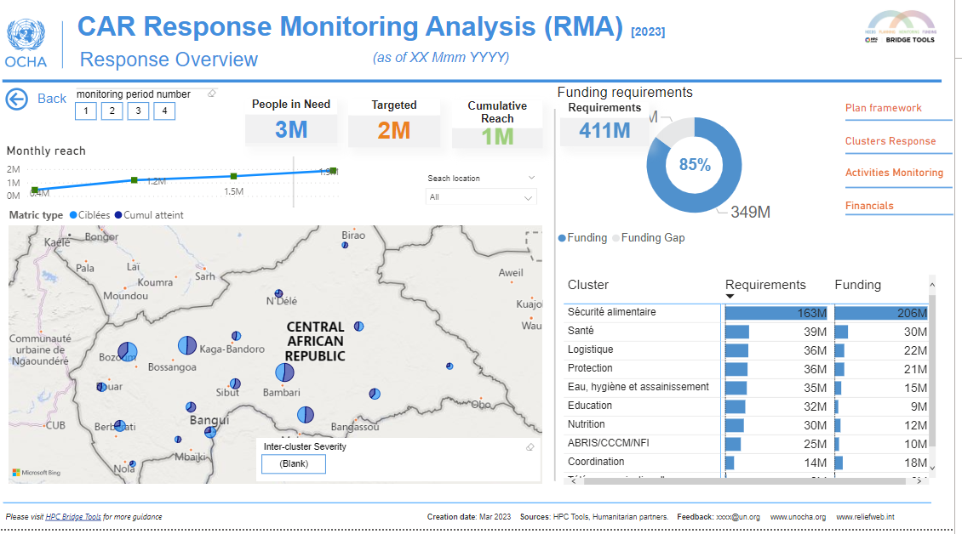
Information sharing online:
WWW.HUMANITARIANACTION.INFO
Notes:
More and more countries go for dynamic information sharing online:
The main channel for this is Humanitarian Action
This site presents all the collective response plans, coordinated by OCHA (HRP, FA) or by UNHCR or IOM (Regional Response Plans)
It is meant for all audiences
It gives an overview for each country, of the situation, the response plan, financial requirements and funding updates, and the results along the year.
What are the advantages of online reporting ?
- I can share this monitoring data without waiting for the other bits
- We are closer to real time.

Slide 30
Données en temps réel
VOUS ETES ICI
Les nouvelles vont vite …
Notes:
Pas de question ici, c’est juste une blague sur le traitement en temps réel

Slide 31
Planning des rapports sur l’année
Rapporter
Concevoir
Collecter
Analyser
Agir
Évaluer
Collect
Analyse
Notes:
Puisque les informations issues du monitoring seront partagées par différents canaux à différents moments, pour différents publics, il sera utile de faire un calendrier qui montre comment cela va se passer tout au long de l’année.
Nous avons vu qu’un tel calendrier fait partie du Plan de suivi.
Dans l’exemple ici, nous voyons un pays qui compte partager les informations en ligne de manière continue, sur Humanitarian Action, et aussi produire un dashboard tous les 3 mois, ainsi que 2 rapports intermédiaires durant l’année, et un rapport final après la fin de l’année.
Il n’y a rien d’obligatoire dans tout cela, c’est le pays qui décide quel canal de partage d’information sera utilisé, et qui prépare son calendrier.
CLICK- Ceci permet de définir les étapes en amont de la sortie du rapport: collected de données et analyse
Il est essentiel de clarifier pour tout le monde quel produit peut être attendu à quel moment.
c’est un engagement envers les personnes qui auront besoin de ces rapports
Et c’est un engagement de tous ceux qui devront participer à la preparation de ces rapports. Une fois que le planning est convenu entre tous, OCHA peut relancer un cluster en disant “n’oublie pas de me fournir tes données pour telle date, pour le rapport”.

Slide 32
Bonnes et mauvaises nouvelles
X
Tout est parfait. Bien joué. Succès. C’est très bien. 100%. Pas de problèmes. Nous sommes les champions. Tous les objectifs atteints.
Pas mal / excellent ici / Quelques problèmes là / un échec grave / 67% / les problèmes identifiés sont ... / mesures correctives mises en œuvre / ...
Notes:
Supposons maintenant que le travail de monitoring à détecté une série de problèmes: retards, objectifs non atteints, plaintes.
Qu’allons-nous faire avec cette information ?
CLICK: On pourrait se dire “Il ne faut pas en parler”.
Le Monitoring ne doit pas mentioner de problèmes, ou d’erreurs vers l’extérieur, car cela serait mauvais pour l’image de la communauté humanitaire, et pourrait diminuer les contributions financières futures. Il vaut mieux presenter seulement les bonnes nouvelles, et cacher les points négatifs. On pourrait même ne collecter que les bonnes Nouvelles, et changer les mauvaises Nouvelles en bonnes Nouvelles.
CLICK: Mais ceci n'est pas une bonne attitude.
CLICK: Il vaut mieux prendre les choses autrement: ”Ne fermons pas les yeux”
Le Monitoring n’est pas un travail de relations publiques. Son premier but est de permettre l’action corrective. Mais si on ne reconnaît pas les problems, comment pourrions-nous les résoudre ? Faisons un monitoring qui fournit l’information la plus objective, qu’elle soit bonne ou mauvaise. Comme un appareil photo.
À partir de ça on peut toujours voir ce qui peut être communiqué, et sous quelle forme, vers l'extérieur. Même là, il ne faut pas avoir peur de reconnaître les échecs. La transparence assure la crédibilité des rapports produits par la communauté humanitaire.

Slide 33
Combien sont-ils ?
Population totale
Evaluation de la situation et des besoins: HNO, MIRA
Affectée
Dans le besoin
Personnes dans le besoin /
People in need
(in need) HNO / MIRA / SitAn
Ciblée
Planning, PRH, Flash Appeal
Personnes ciblées /
People targeted
Atteinte
Monitoring, Rapports,
HumanitarianAction.info
Couverte
Personnes atteintes /
People reached
Notes:
Toute l’action humanitaire est orientée vers des gens.
Pour préparer, implémenter et suivre ce travail, nous avons souvent besoin de catégoriser et de compter les gens.
En fait, compter les gens, … c’est très difficile. On devrait plutôt parler d’estimation.
Pour catégoriser les gens en vue d’une intervention humanitaire, nous utilisons ce graphe :
A l’intérieur d’une certaine zone géographique, nous considérons :
CLICK * Population totale de la zone
CLICK * Population affectée par la crise
CLICK * Population dans le besoin
CLICK * Population ciblée par l’action prévue
CLICK * Population atteinte / couverte, par l’assistance qui a été effectivement délivrée.
Ce joli graphe s’appelle le « modèle de l’oignon ».
Il nous donne une terminologie bien claire pour les différentes étapes: CLICK 1) Analyse de la situation et des besoins, CLICK 2) planning, et CLICK 3) suivi et partage d’information.
Quand on utilise des indicateurs qui comptent les personnes dans le besoin, on emploie souvent le terme « caseload », et on utilise surtout les concepts de PIN (People In Need) / Population cible (People Targeted) / Population atteinte (People Reached).
On utilise un tel indicateur de population avec ces 3 paramètres à tous les niveaux: activités, projet, cluster, ou pour tout le plan de réponse collectif.
Pour tous les pays qui ont un plan de réponse collectif, il y a une mesure obligatoire : estimer la population dans le besoin, la population ciblée et la population atteinte, par l’ensemble du plan. Ces valeurs sont présentées chaque année, dans le Global Humanitarian Overview.

Slide 34
Ressources pour le monitoring de la réponse humanitaire
Où aller, que lire ?
https://kmp.hpc.tools/content/hpc-monitoring
Modèle annoté d’un plan de suivi PRH : FR / EN
Guide du monitoring de la réponse humanitaire (2016) : FR / EN
Suivi de la réponse humanitaire : introduction aux concepts de base (ppt) : FR / EN
Registre des indicateurs humanitaires : EN
Guide sur la gestion des chiffres de population : EN
Estimation du nombre de personnes atteintes au niveau national : FR / EN
Guide et modèle du Rapport Périodique de Monitoring (RPM) (2016) : FR / EN
Guide et modèle du tableau de bord humanitaire : EN
Suivi de la réponse dans une urgence : FR / EN
Vos commentaires sur cette présentation, et vos demandes éventuelles pour d'autres présentations enregistrées sur le monitoring peuvent être envoyés à : Goetghebuer@un.org
Notes:
Pour aller plus loin sur ce sujet passionant, voici une liste de ressources qui pourront aider sur différents sujets. Un guide complet sur le monitoring de la réponse humanitaire et en particulier des PRH, n’existe pas. Cela devrait exister, et on y travaille. Merci pour votre attention.

Slide 35
Bienvenue au Kiosk sur l’utilisation des indicateurs
L'objectif du kiosque est de familiariser les participants avec les principaux paramètres utilisés avec les indicateurs : libellé / unité / besoin / baseline / cible / résultat / performance / métadata / désagrégation / agrégation / ....
...et leur application aux différents types d'indicateurs : #, %, % composite, oui-non, échelle de Likert, population, etc.
La session comprend une série d'exemples pratiques : une situation concrète est présentée, avec des questions, les participants sont invités à discuter, puis l'animateur apporte des clarifications si nécessaire.

Slide 36
Merci !

